Slide 1
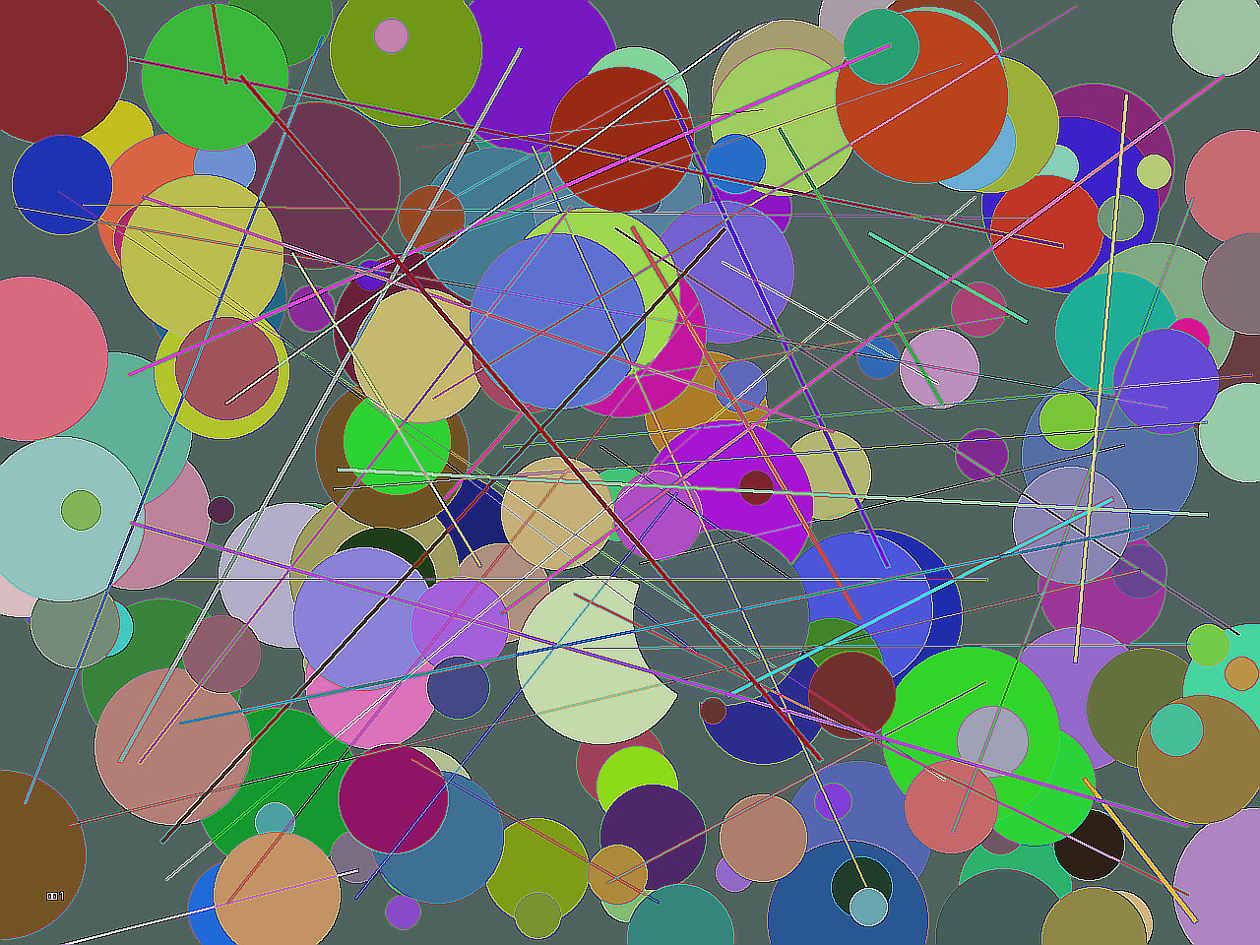


场地踏勘照片
2. 沿街界面封闭，缺乏公共性
1. 主入口交通混行，人车冲突明显
3. 景观缺失，到达体验单调
场地现状呈现交通混行、界面封闭与景观缺失三类问题。
踏勘报告.pdf p.3

